Slide 1
Исполнение Планов мероприятий по улучшению качества оказания услуг в медицинских организациях Ленинградской области в 2017г.
ГКУЗ ЛО «МИАЦ»

Slide 2
Общественные советы по НОК оказания услуг при МО, подведомственных Комитету по здравоохранению Ленинградской области.

Slide 3
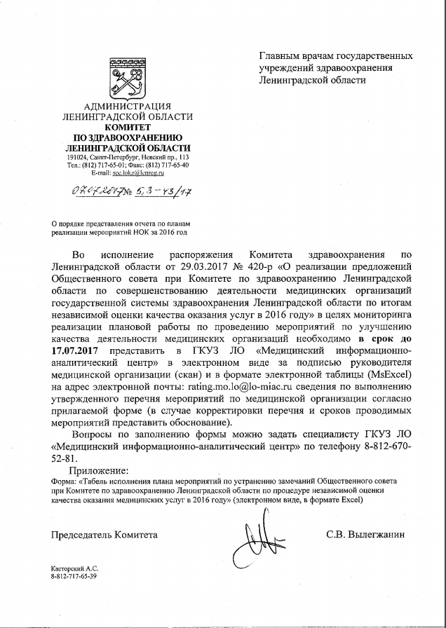
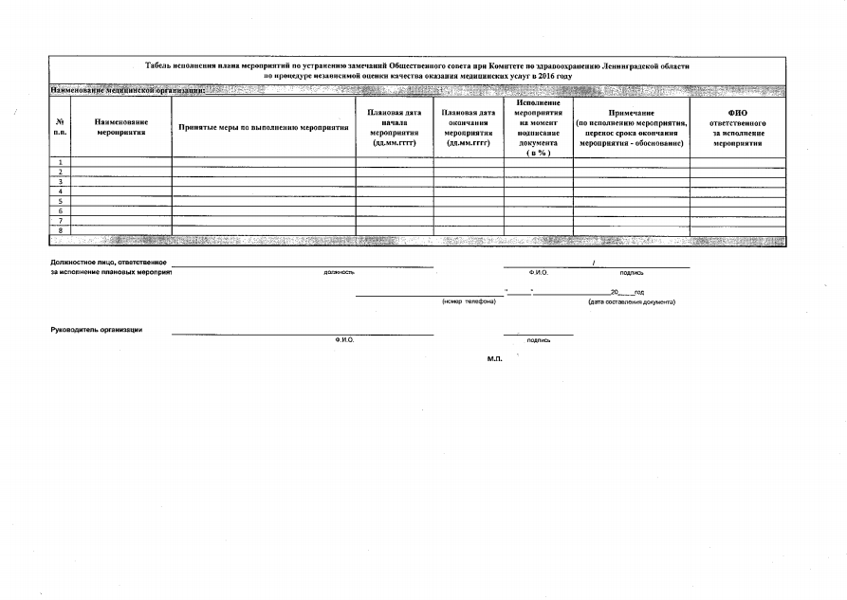
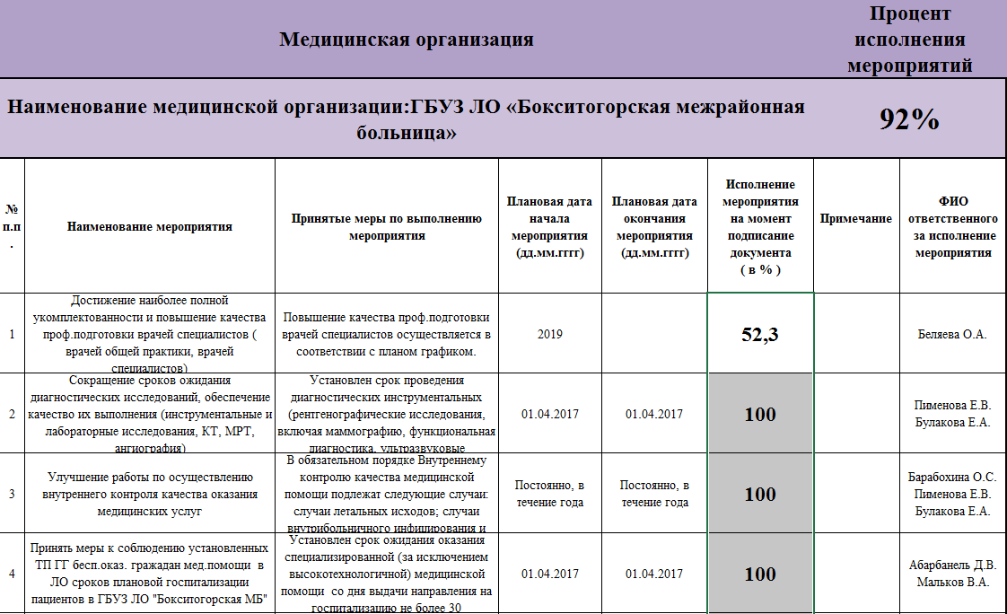
План мероприятий, проводимых в МО ЛО по результатам НОК услуг в МО ЛО в 2016 году

Slide 4
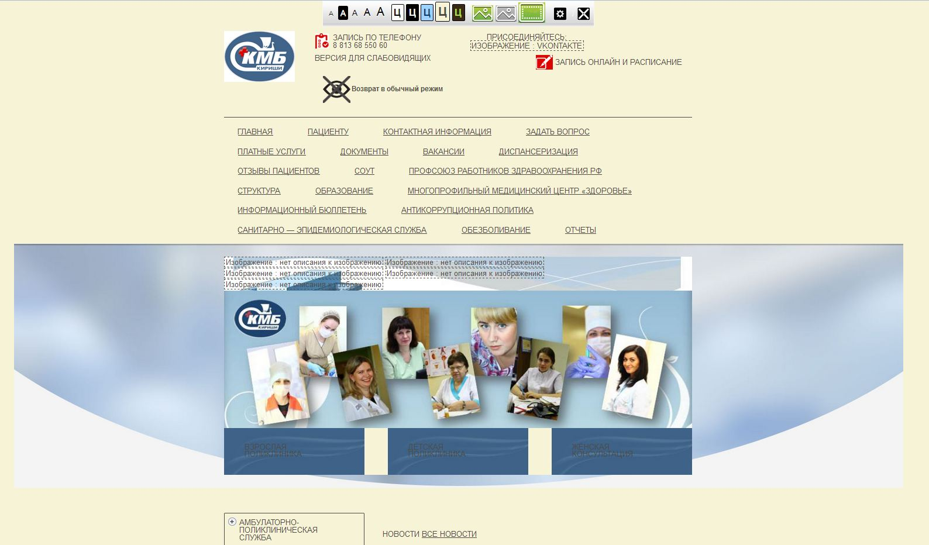
Принятые меры по выполнению планов НОК.
На официальном сайте выложены требующиеся вакансии
Бокситогорская СП
На официальном сайте добавлена версия для слабовидящих
Киришская Межрайонная больница

Slide 5
Организация электронной записи на прием к врачам
ГБУЗ ЛО «Волосовская МБ»

Slide 6
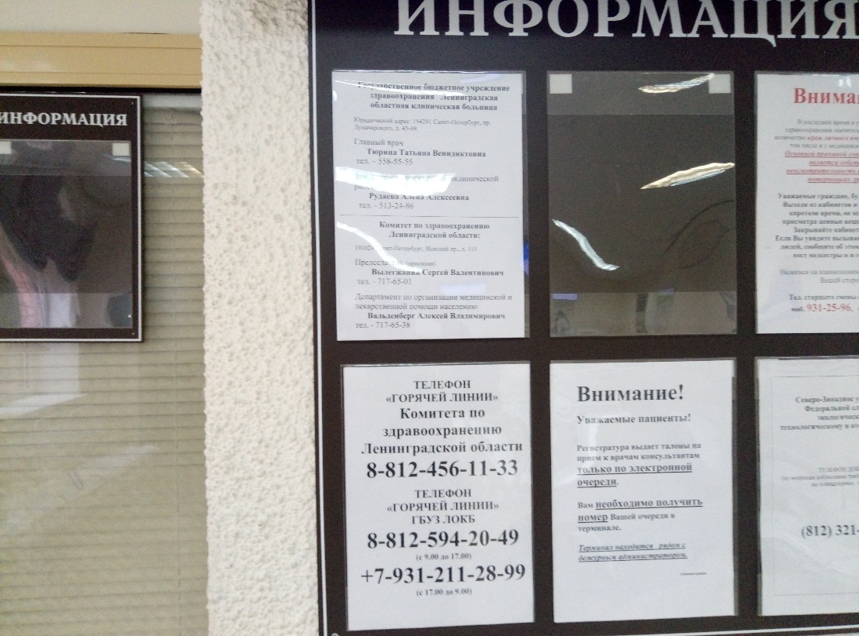
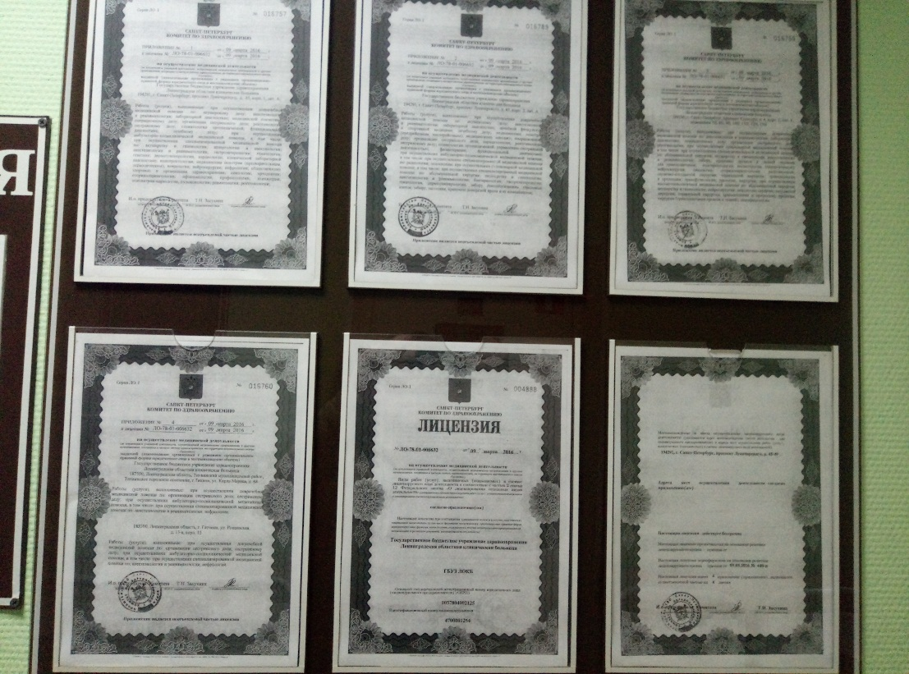
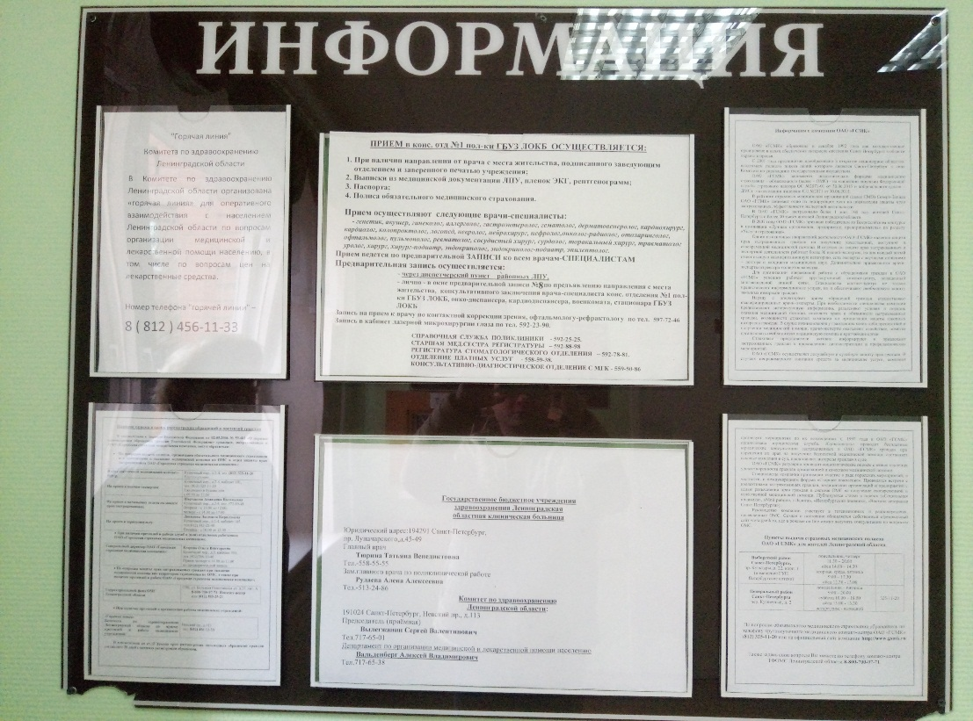
Размещение информационных стендов
ГБУЗ ЛОКБ

Slide 7
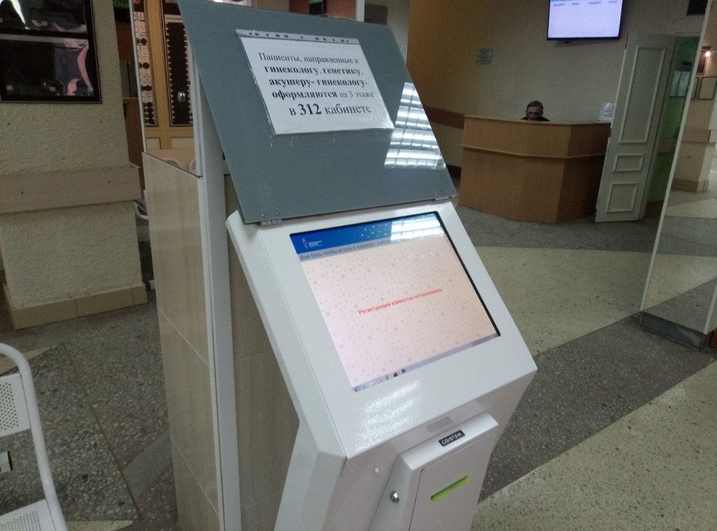
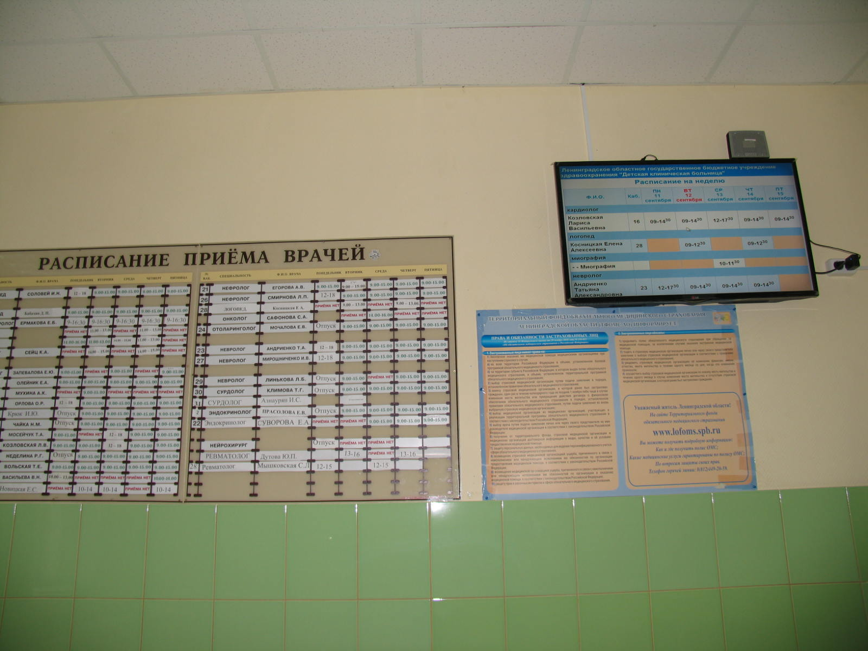
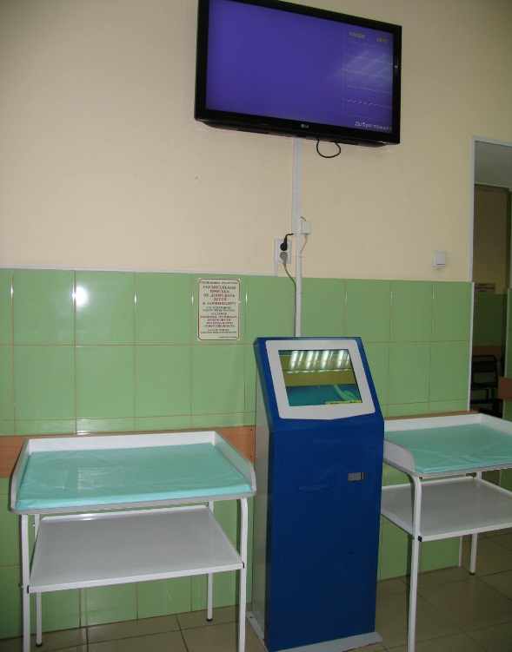
Терминал для предварительной записи, где указаны расписание работы врачей, номера кабинетов и этажей, наличие свободных талонов.
ГБУЗ ЛОКБ
ЛОГБУЗ
«Детская клиническая больница»

Slide 8
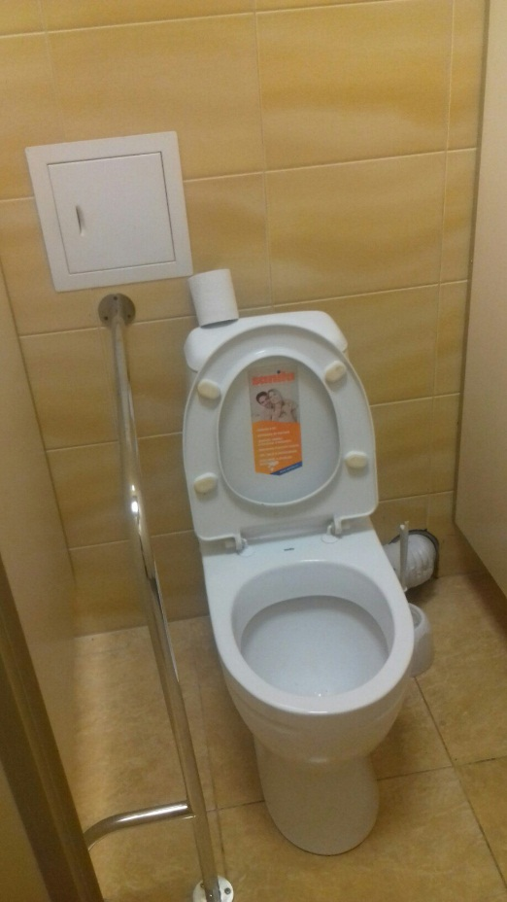
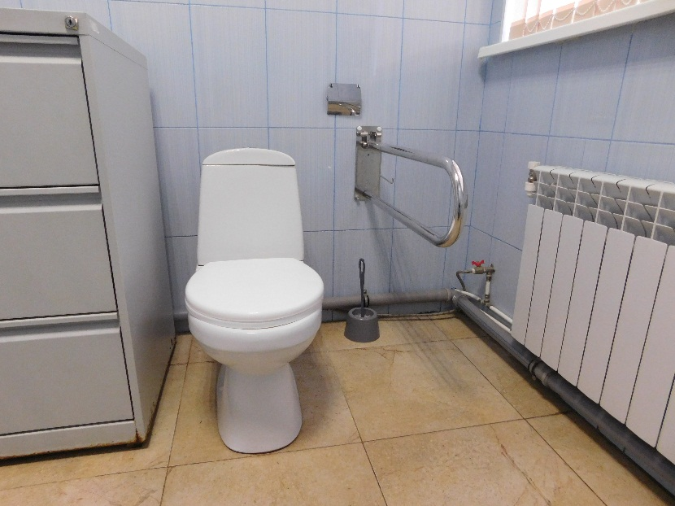
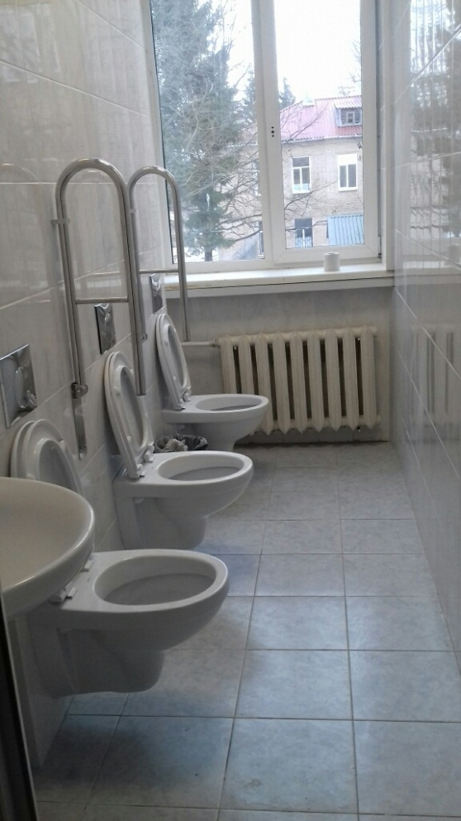
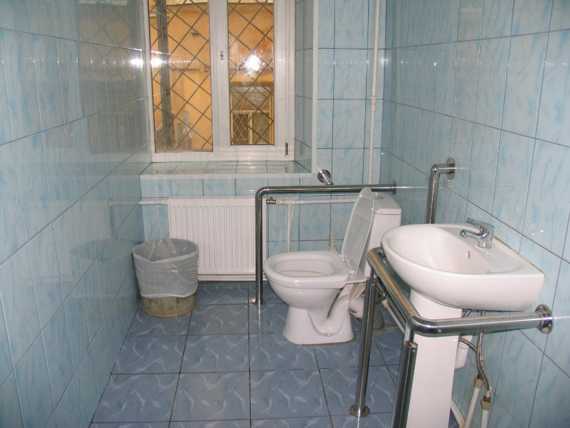
Ремонт санитарных комнат: установка поручней в туалетах.
ЛОГБУЗ
«Детская клиническая больница»
ГКУЗ ЛО «Дружносельская ПБ»
ГБУЗ ЛО «Всеволожская КМБ»

Slide 9
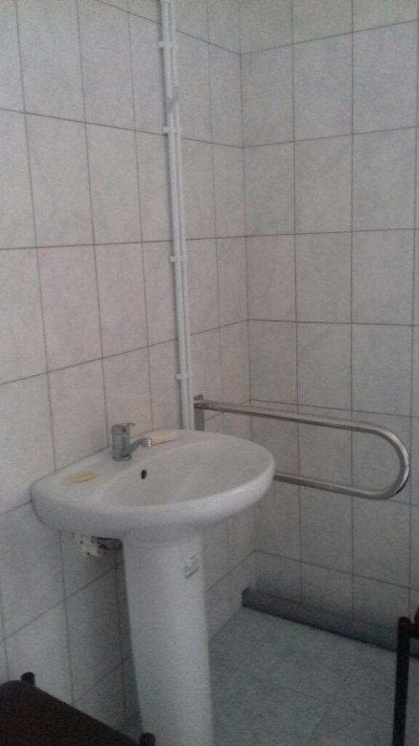
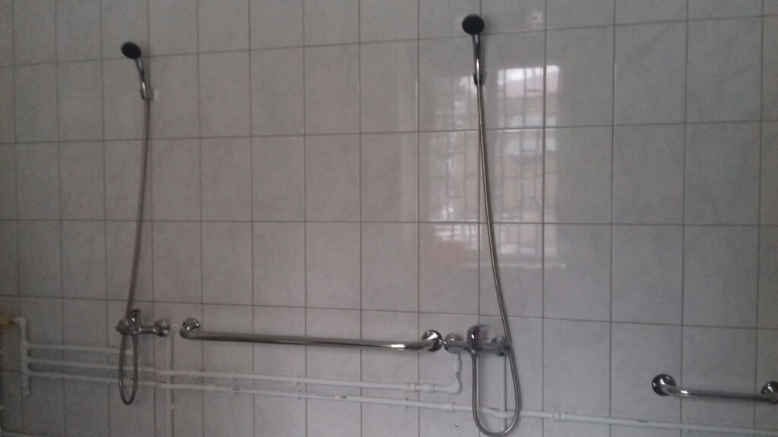
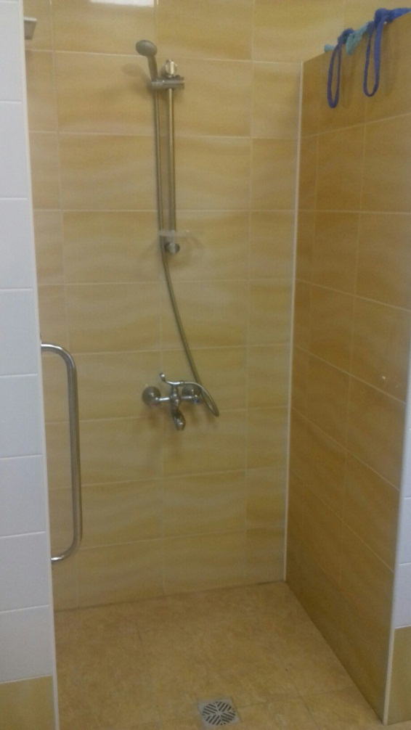
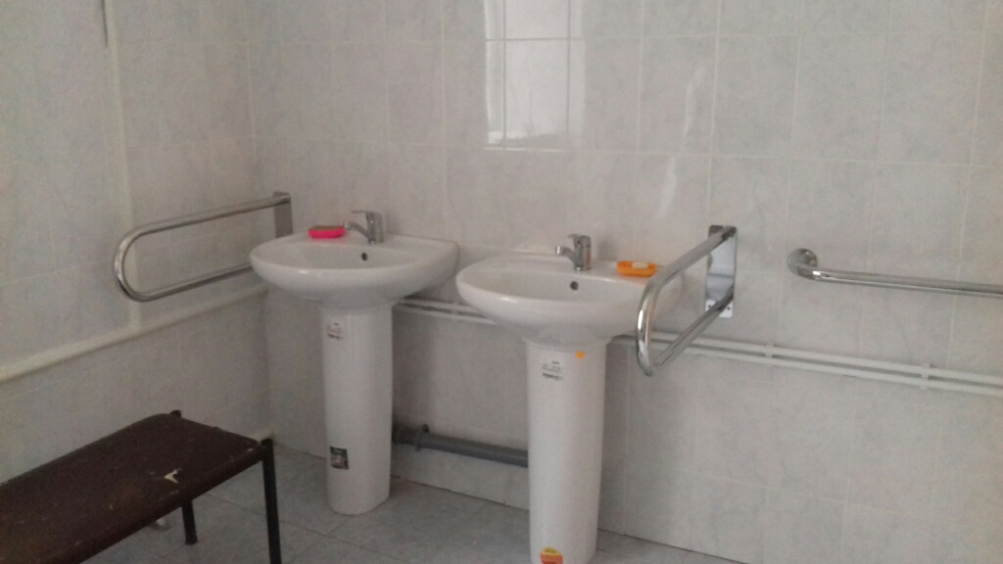
Ремонт санитарных комнат: установка ванн для инвалидов, оборудование душевых.
ГКУЗ ЛО «Дружносельская ПБ»

Slide 10
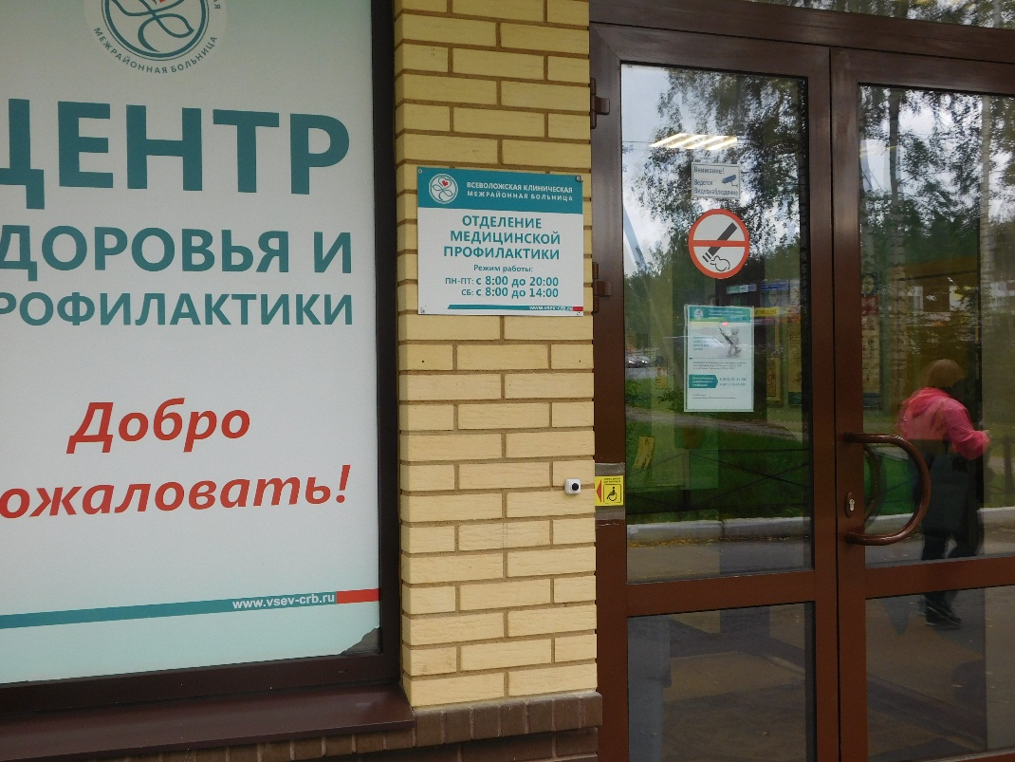
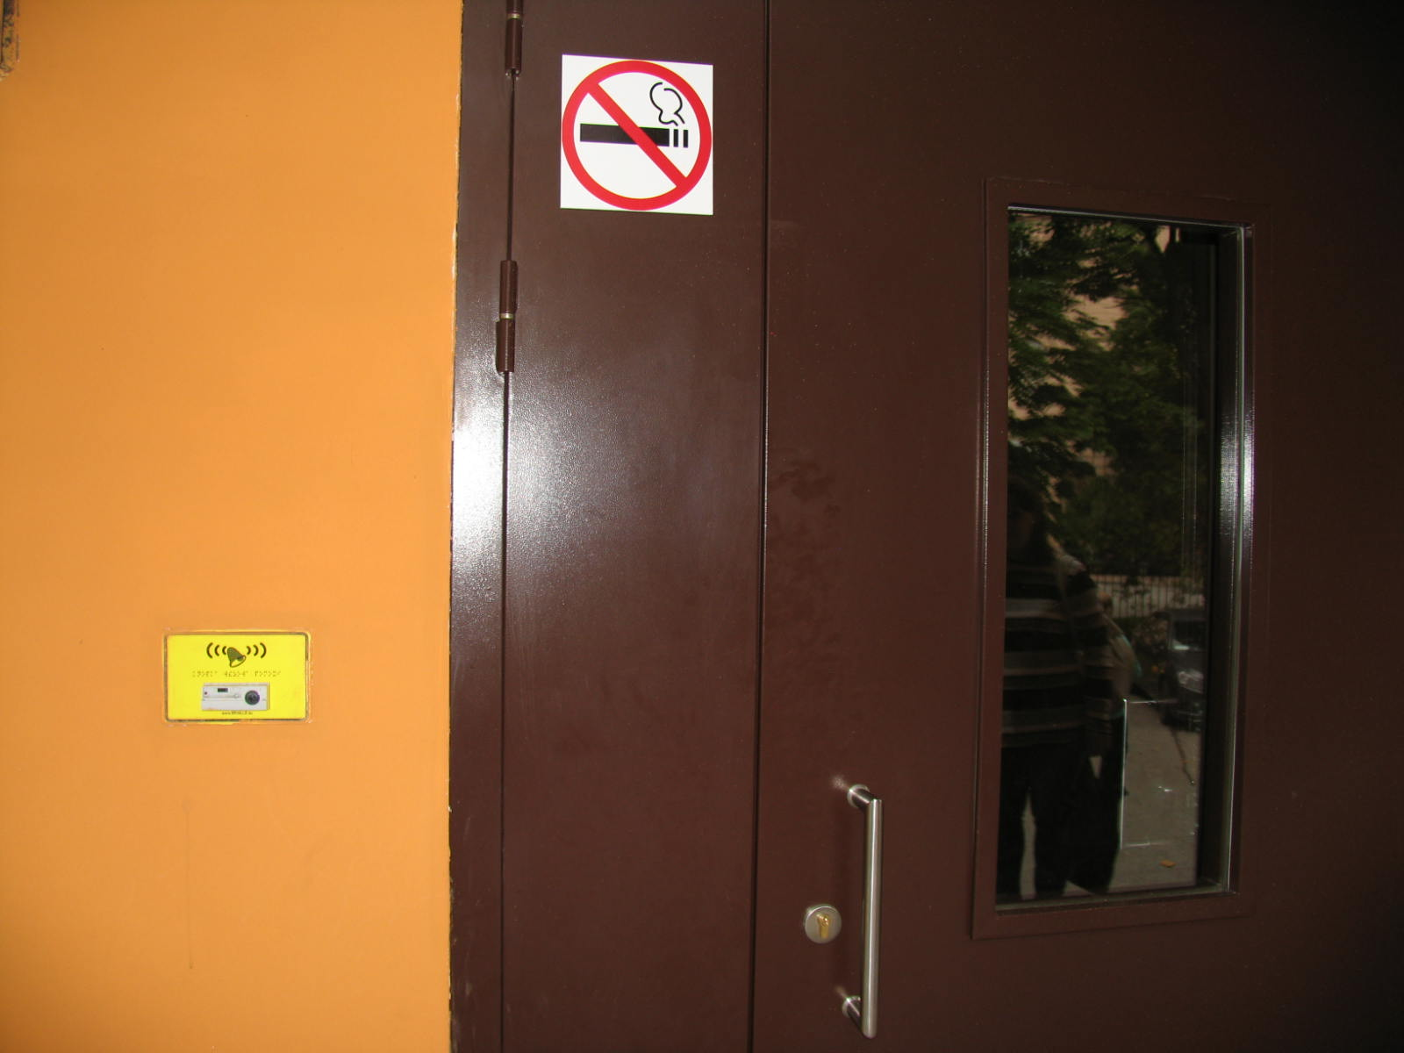
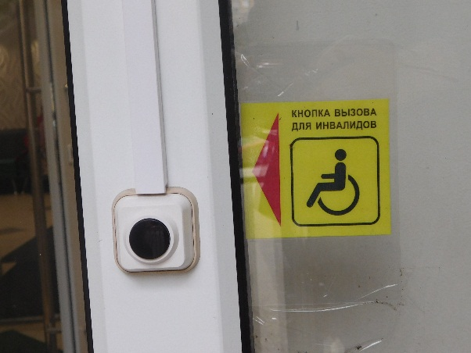
Ремонт в отделениях с созданием условий для пребывания инвалидов ( кнопки вызова персонала).
ГБУЗ ЛО «Всеволожская КМБ»
ЛОГБУЗ
«Детская клиническая больница»

Slide 11
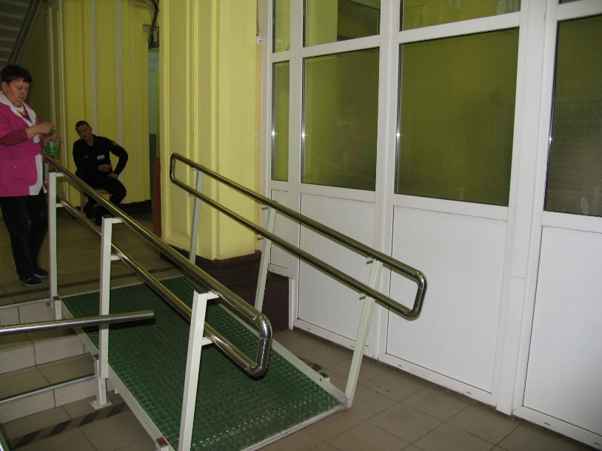
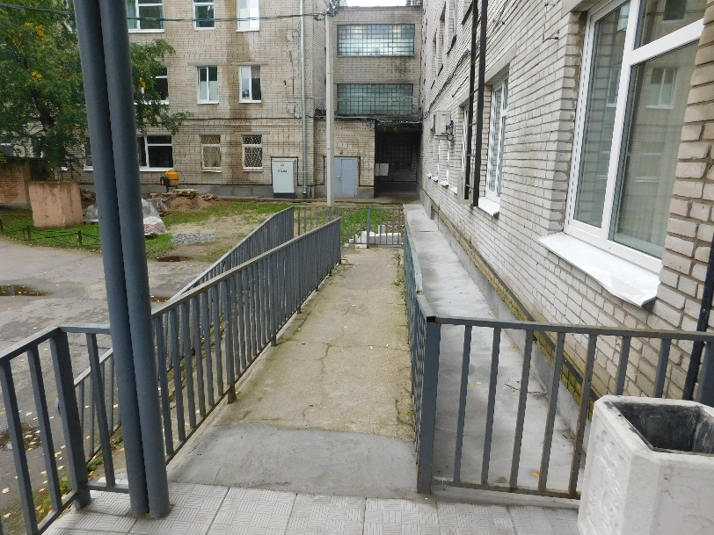
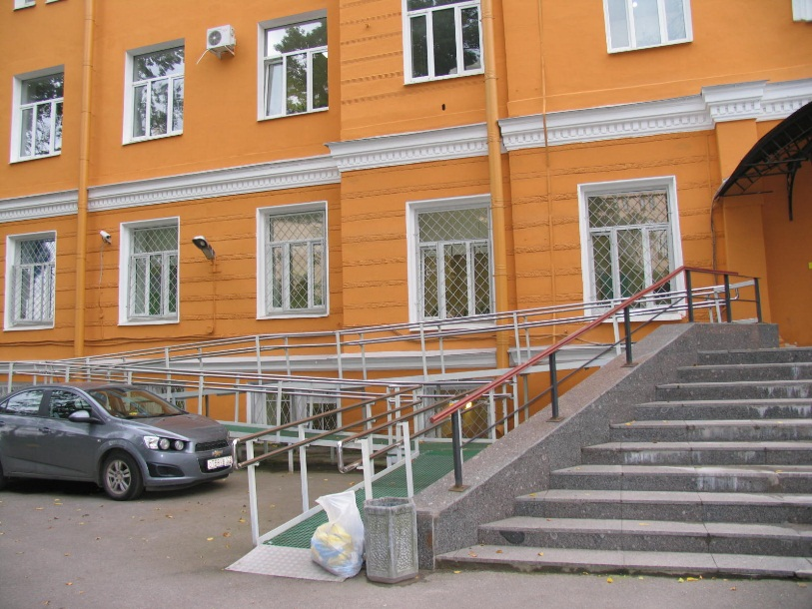
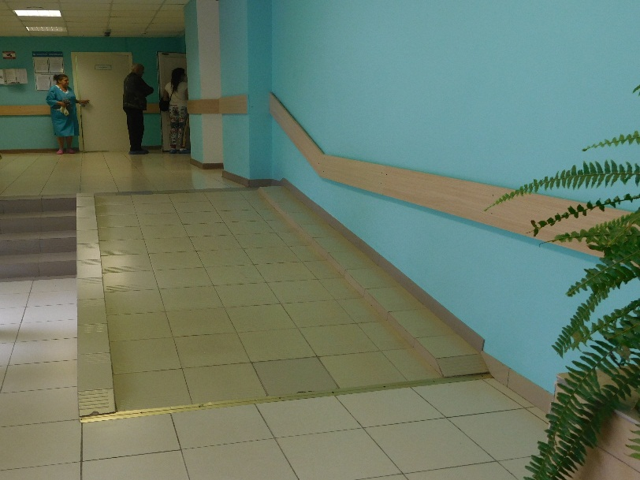
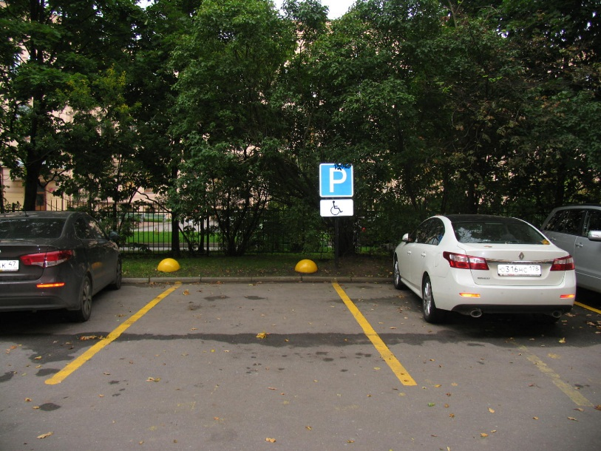
Организованы места для стоянки автомобилей, установлены знаки, нанесена разметка.
Оборудован пандус в соответствии с правилами безбарьерного доступа в учреждение людей с ограниченными возможностями.
ЛОГБУЗ
«Детская клиническая больница»
ГБУЗ ЛО «Всеволожская КМБ»

Slide 12
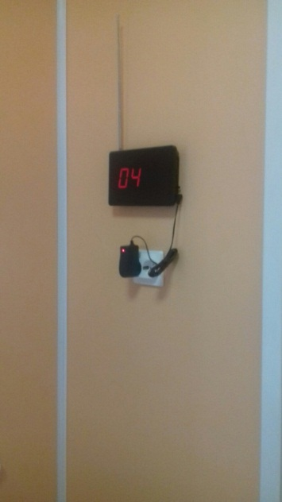
Электронная очередь.
Формирование раздельных очередей (М и Ж) в рентген кабинет.
ГБУЗ ЛО «Всеволожская КМБ»
ГКУЗ ЛО «Дружносельская ПБ»

Slide 13
Спасибо за внимание!

